Slide 1
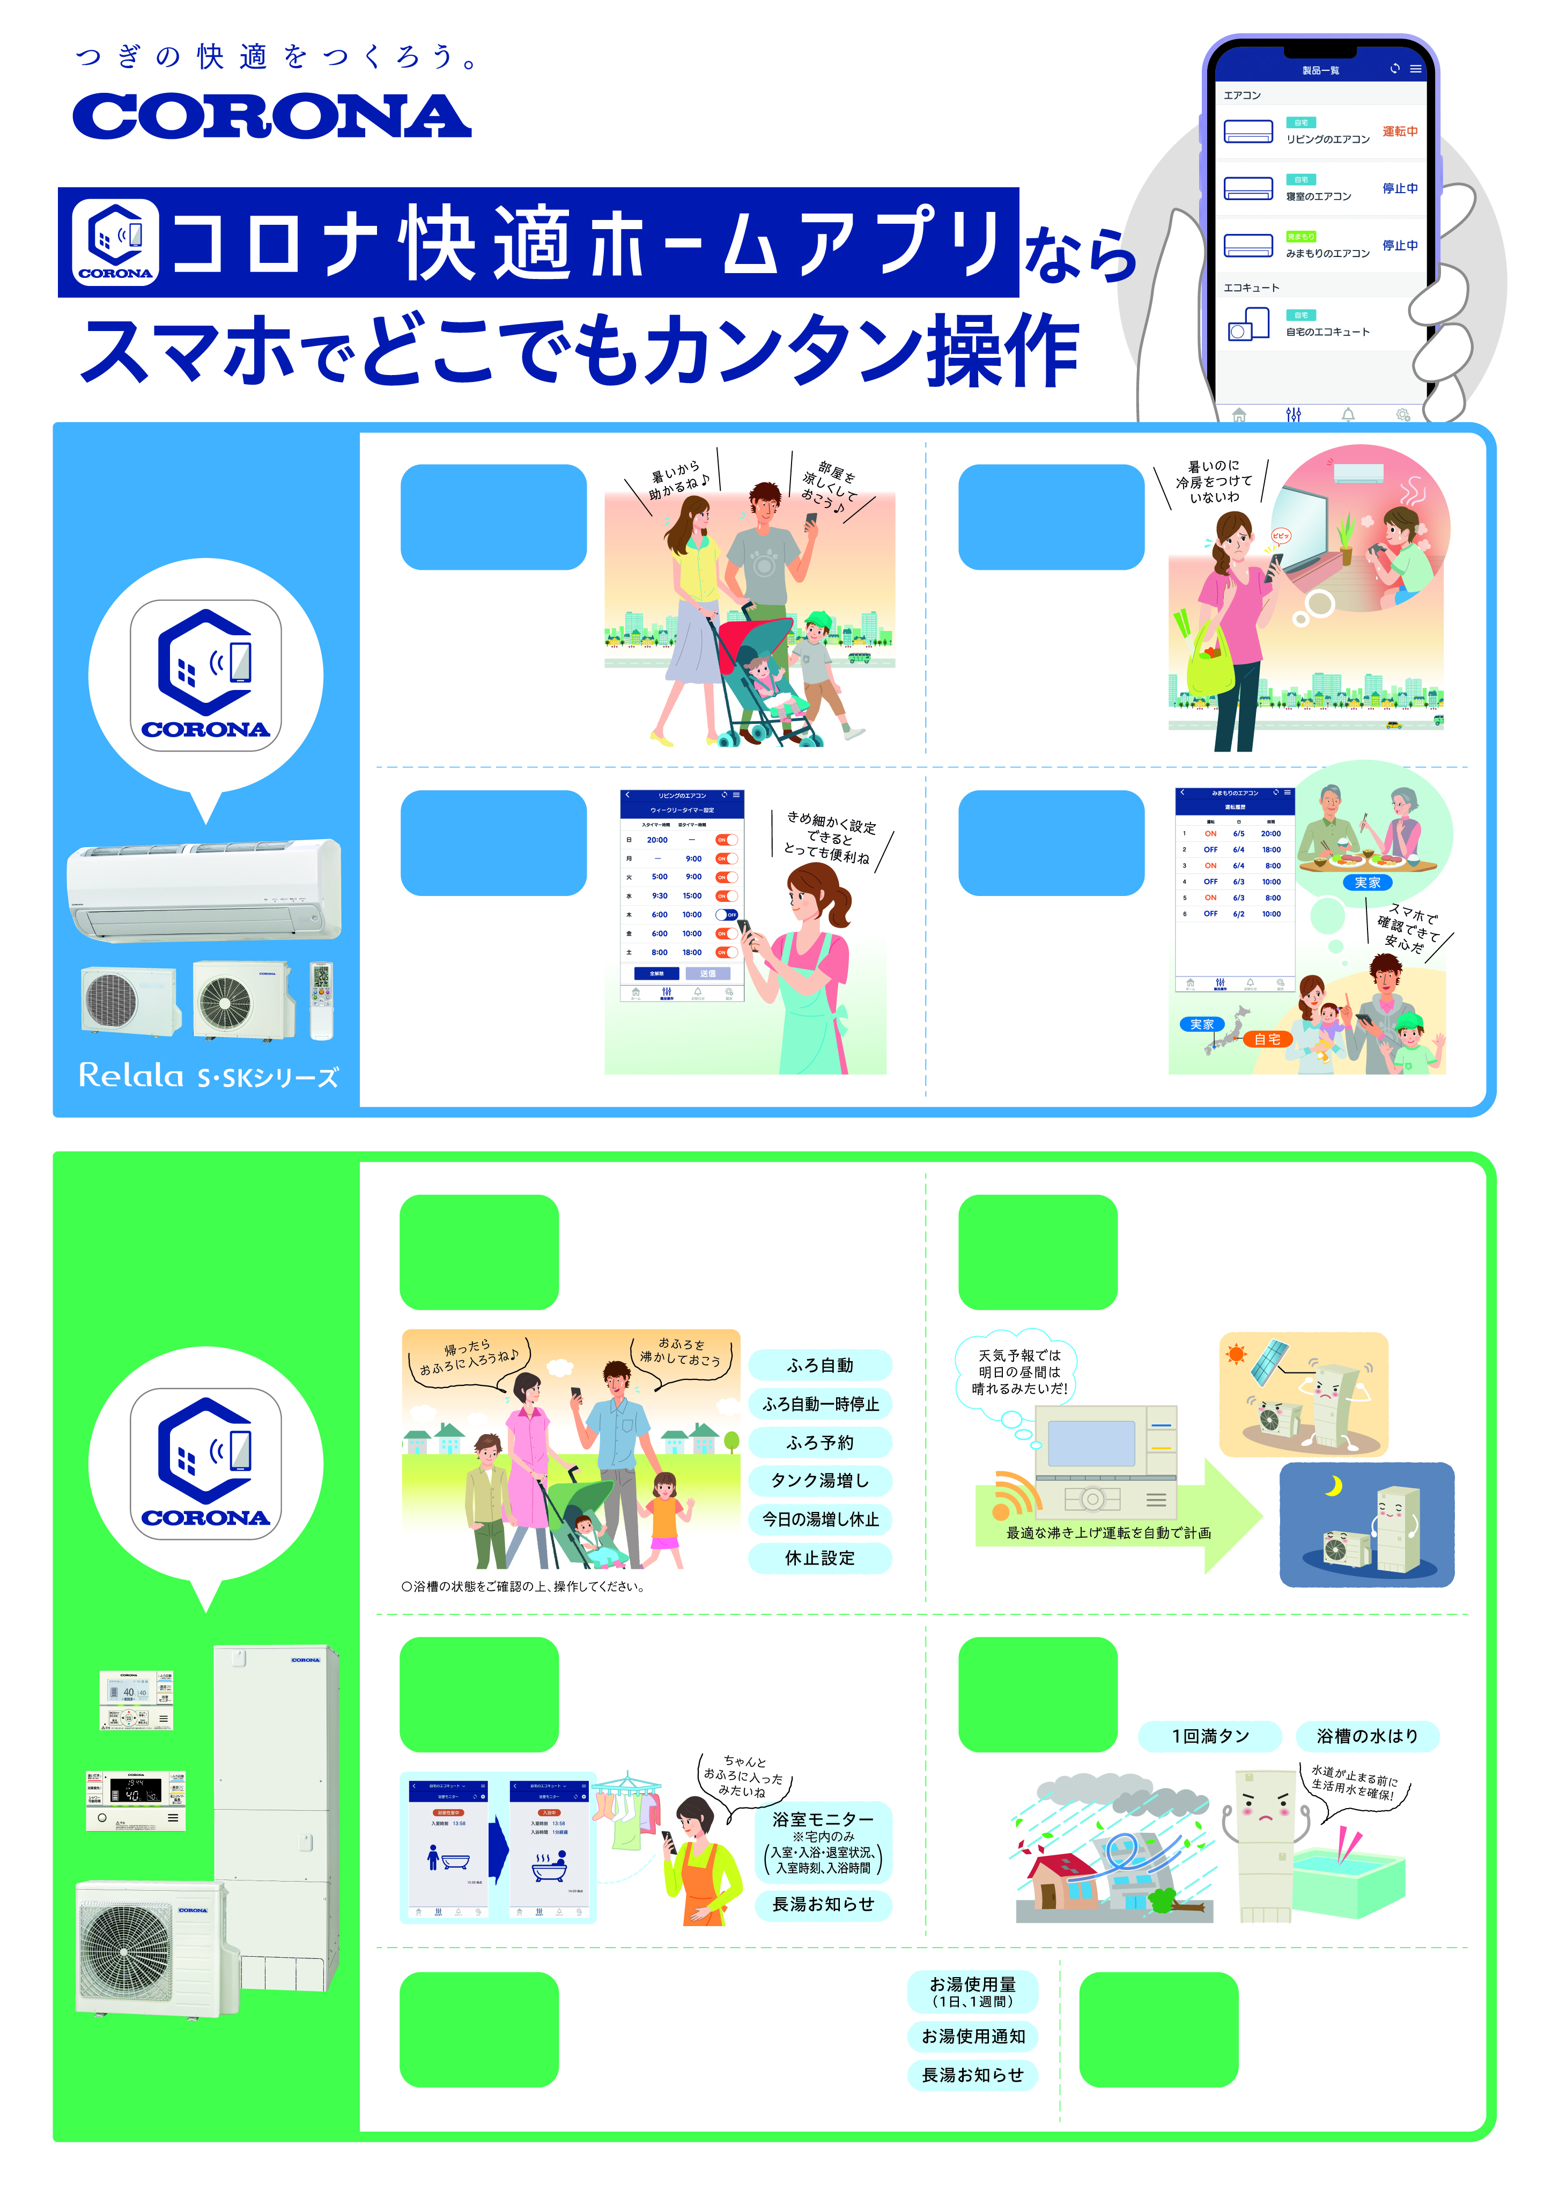
エアコンと
連携してできること
遠隔操作
室温
アラート
運転／停止・運転モード・設定温度・風量設定等の操作が行えます。
お部屋の温度が高温または低温になると、スマートフォンにお知らせします。
ウィークリー
タイマー
みまもり
暮らしにあわせて1週間分、曜日ごとにON/OFFの時間設定が可能です。
遠隔地にあるエアコンの使用状況をアプリでチェックできるので離れて暮らすご家族の生活を見まもれます。
注）事前に現地での接続が
必要となります。
家に帰ってすぐにおふろに入りたい時や、急な来客でお湯がたくさん必要になった時など、外出先からも操作できるので大変便利です。もちろん家の中からの操作もラクラクです。
NEW
アプリを設定すればクラウドから天気予報データを入手して自動でエコキュートの運転を計画します。太陽光発電余剰電力がある場合は自動で昼間に沸き上げ、電力消費を抑えます。
遠隔操作
ソーラー
モード
アプリ
エコキュートと
連携してできること
自宅
みまもり
自宅で、子どもや高齢のご家族など入浴者の様子をスマートフォンからチェックできます。家事の最中や、バスルームから離れた場所でもおふろの様子が分かります。
NEW
停電や断水の発生が予測される時は、アプリを使って緊急の対策をいち早くとることができます。
レジリエンス
機能
〈台所リモコン〉
〈浴室リモコン〉
遠隔
みまもり
遠隔地にあるエコキュートの使用状況をアプリでチェックできます。前日にお湯が使われていないことや、入浴時間が長いことが確認できるので、離れて暮らすご家族の生活を見まもれます。
見える化
お湯の使用量や使用可能湯量など、知りたい情報をいつでもスマートフォンから簡単に確認することができます。
※AY5Kフルオートタイプ無線LAN対応
インターホンリモコン選択時の機能と
なります。
○事前に現地での接続が必要となります。

Slide 2
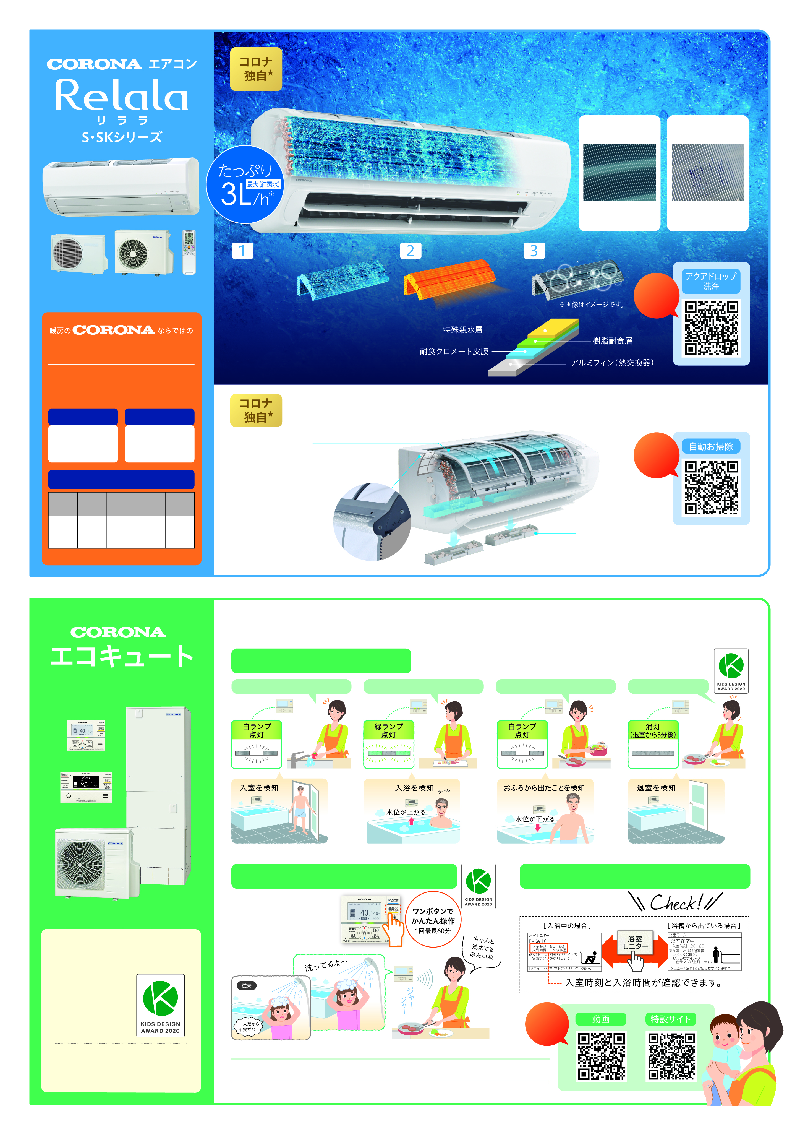
アクアドロップ洗浄ですっきり水洗い。
熱交換器に付着した汚れをしっかり洗い流します。
★2021年12月現在。約3L/hの結露水を生成するために行う冷暖房制御において。室内温度、湿度、室外温度など条件によって結露水が少ない場合があります。
Sシリーズ
（アクアドロップ洗浄）
当社従来機種
CSH-W2821R（冷房運転時）
大量の結露水で
汚れが落ちている
結露が少なく汚れが
落ちきれない
洗浄（約60〜90分）
温風乾燥（約40分）
洗浄運転完了
ドレン水と一緒に
汚れを屋外へ
排出します。
動画
公開中
フィンに汚れがつきにくい
抗菌・防カビ クリアフィンコート
パワフル暖房
※
足もとから
しっかり暖めます。
特殊親水層で汚れ成分とフィンの間に
水が入り込み、浮かせて除去！
高温風吹き出し
足もと温度
フィルター自動お掃除でお手入れカンタン！
約５５℃
約３５℃
★2021年12月現在。メンテナンスユニットとワンタッチダストボックスの構造において。
※
※
※
抗菌・防カビ
フィルター
動画
公開中
低温暖房能力（ｋW）［外気温２℃］
フィルターのネット部が
自動でスライド
CSH-
S22AR
CSH-
S25AR
CSH-
S28AR
CSH-
S40AR2
CSH-
S56AR2
抗菌ブラシ
ワンタッチ
ダストボックス
４.２
kW
４.４kW
５.４kW
７.０kW
７.５kW
フィルターに溜まった
ホコリをブラシがかき取る
※詳しくはカタログを確認ください。
ホコリはダストボックスに回収
家族の安心・安全を考えて、入浴サポート機能が充実。
入浴おしらせ（台所リモコン）
台所リモコンのお知らせサインが入浴者の状況をお知らせします。
※無線LAN対応インターホンリモコンタイプ
浴室に入ったわね
入浴中ね！
おふろを出たわね！
浴室を出たのね
〈台所リモコン〉
〈浴室リモコン〉
音声モニター（台所リモコン）
浴室モニター（台所リモコン）
ワンボタンで浴室の音を聞くことができます。
シャワーなどの小さい音も確認できて安心です。
台所から浴室を
※
第14回キッズデザイン賞受賞。
※内閣府認証NPO「キッズデザイン協議会」
主催のデザイン表彰制度
「ふろ自動一時停止」、「音声モニター」、「入浴お知らせ」機能が子育てしやすい環境づくりに貢献していると評価されました。
動画
公開中
「キッズデザイン賞」とは、子どもたちの安心・安全に貢献するデザイン、創造性と未来を拓くデザイン、子どもたちを産み育てやすいデザインにさずけられる賞です。
コロナエコキュートで子育てママの困った…を解決！
9ACER41Ⓙ

